Slide 1



Aprendizaje Incremental para la Tarea de Reconocimiento de Dígitos con Redes Neuronales Artificiales
P r e s e n t a
C. Fragoso García Sandra
C. González Hernández Luis Ángel
Asesor: Dr. en C.C. Víctor Manuel Landassuri Moreno
14vo Coloquio de Investigación en Ciencia y Tecnología
Atizapán de Zaragoza, Edo. de Méx. 16 de Noviembre de 2022

Slide 2
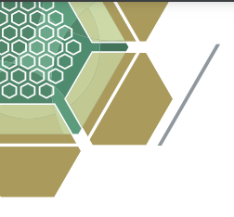
Contenido
Planteamiento del problema
Objetivo General
Hipótesis
Justificación
Delimitación
Redes Neuronales Artificiales
Redes Neuronales de Perceptrón Multicapa
Algoritmo BackPropagation
Aprendizaje Incremental
Algoritmo de aprendizaje incremental
Metodología
Cronograma de Actividades

Slide 3
Planteamiento del Problema
El aprendizaje de una red neuronal tiene dos conceptos, memoria a corto y largo plazo, cuando a la red le llega nuevo conocimiento, se olvidará de los datos que proceso al inicio
En (Bullinaria 2009), se implementó el uso de duplicar los pesos, pero aún existe perdida de datos

Slide 4
Objetivo General
Diseñar una red neuronal artificial para aprendizaje incremental basada en el principio de la memoria a corto y largo plazo
Objetivo Particulares
Implementar el algoritmo mostrado en (Bullinaria, 2019)
Obtener el conjunto de datos de Optical Digits
Separar el conjunto de entrenamiento y de prueba
Tomar como base el algoritmo implementado y extenderlo
Comparar ambas implementaciones

Slide 5
Hipótesis
Al tener más de dos capas de pesos duplicados con sus respectivas tasas de aprendizaje, permite tener un menor olvido de la información previa aprendida, en un modelo de aprendizaje incremental con redes neuronales artificiales del tipo MLP, al usar el algoritmo de Backpropagation

Slide 6
Justificación
Python, herramienta de software libre, acelerar el desarrollo de aplicaciones, tiene librerías como TensorFlow, que permite construir y entrenar redes neuronales, y para correr los frameworks de este, se usará Keras

Slide 7
Delimitación
Se utilizará redes neuronales del tipo perceptrón multicapa
Se limitará a explorar la mejora en rendimiento al tener mas de dos capas duplicadas de pesos en la red con aprendizaje incremental

Slide 8
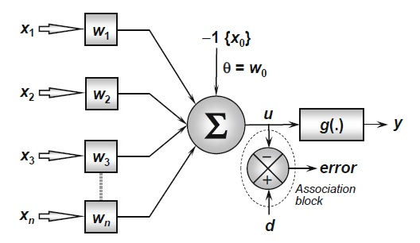
Redes Neuronales Artificiales
Contiene una sola neurona la cual tiene una función de activación

Slide 9
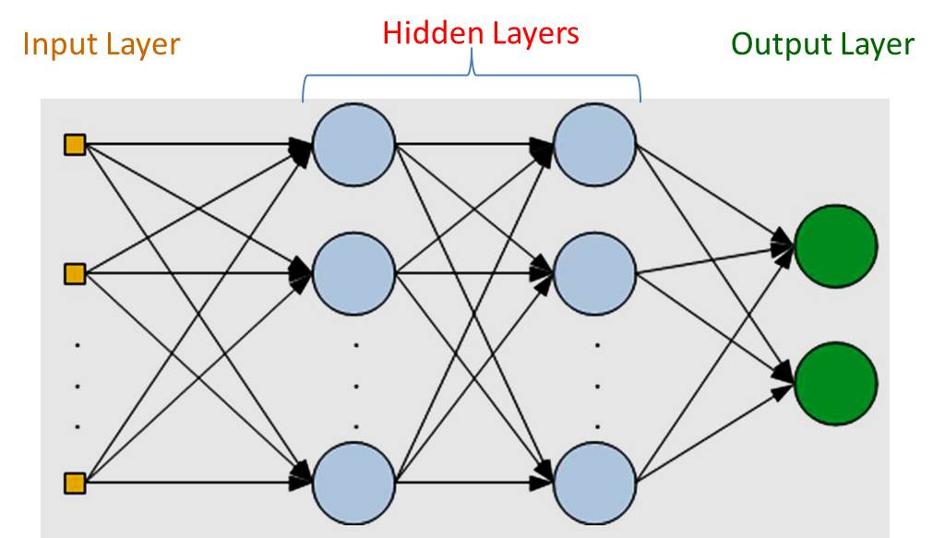
Redes Neuronales de Perceptrón Multicapa
Contienen dos o mas capas, entrada y salida y una o mas ocultas, con funciones de activación

Slide 10
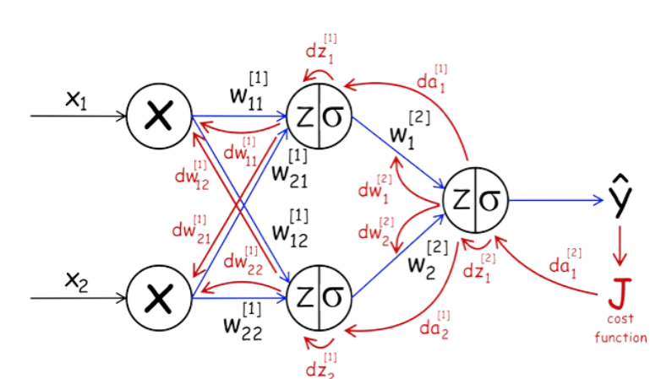
Algoritmo BackPropagation
Algoritmo que permite modificar el peso asignado a cada neurona

Slide 11
Aprendizaje Incremental
Una tarea de aprendizaje es incremental si los ejemplos de entrenamiento usados para resolverla están disponibles en horas extras, generalmente uno a la vez (Christophe G. Giraud-Carrier, 2000)

Slide 12
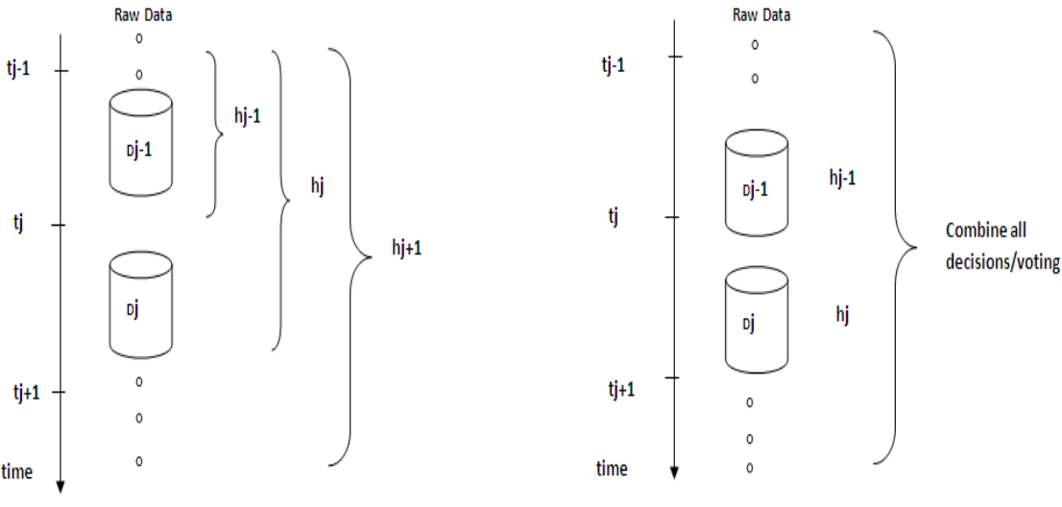
Algoritmo de aprendizaje incremental
1 Metodología de acumulación de datos
2 Metodología de aprendizaje por conjuntos

Slide 13
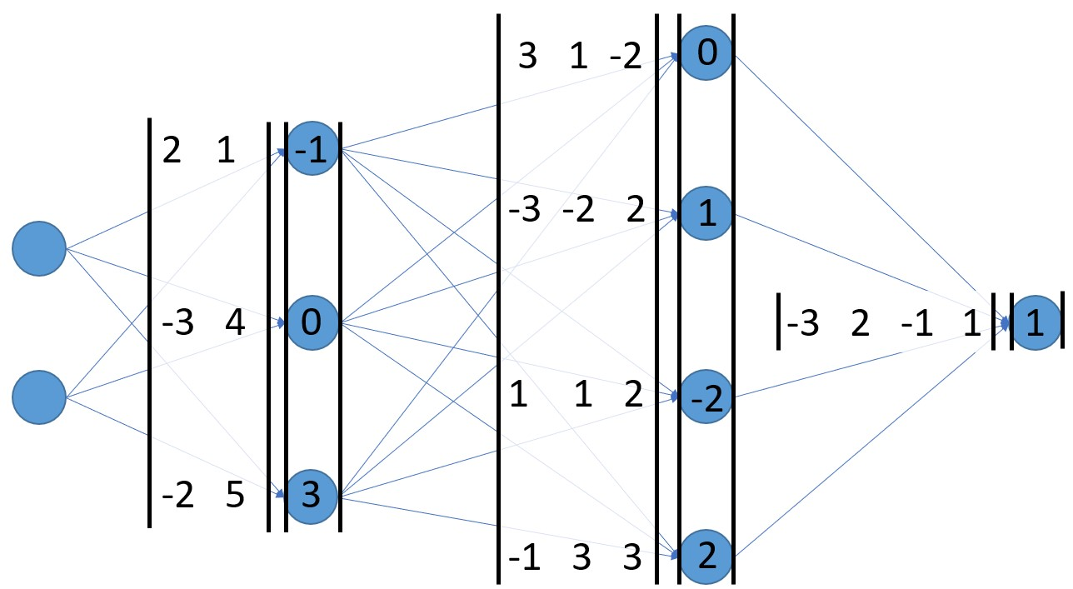
Metodología
Recrear el código de Bullinaria en Python
Extender el código con mas de dos capas de pesos duplicados
Realizar una comparación de ambos resultados

Slide 14
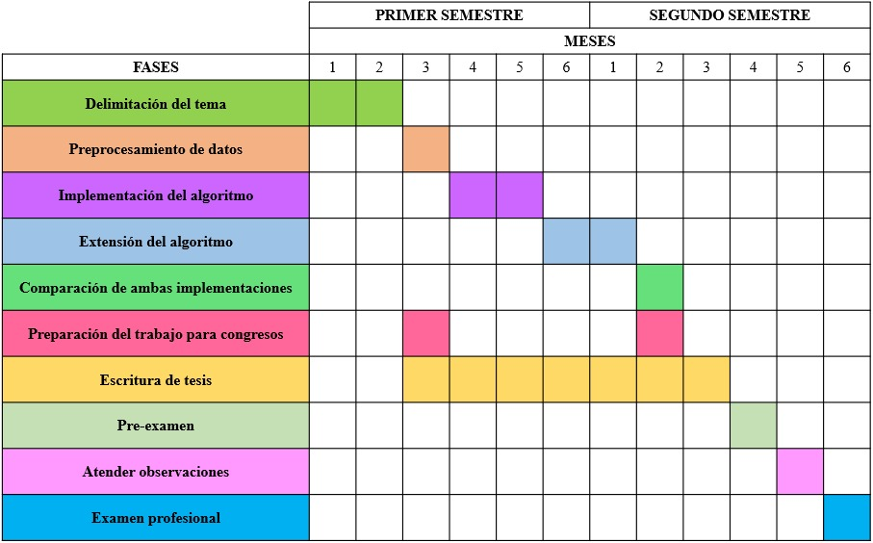
Cronograma de
Actividades

Slide 15
Referencias
John A Bullinaria. Evolved dual weight neural architectures to facilitate incremental learning. In IJCCI, pages 427–434, 2009.
Yuan Liu. Yuan liu incremental learning in deep neural networks. 2015.
RR Ade and PR Deshmukh. Methods for incremental learning: a survey. International Journal of Data Mining & Knowledge Management Process, 3(4):119, 2013.
Christophe G. Giraud-Carrier. A note on the utility of incremental learning. AI Commun. 13:215–224, 2000.

Slide 16


